Slide 1
基于IFU数据的极贫金属星系研究
报告人：姚遥
导师：孔旭 教授
2019年5月31日

Slide 2
项目分析幻灯片 2
论文目录
简介
总结与展望
目录
数据来源
结果分析
理论模型
数据处理

Slide 3
项目分析幻灯片 3
简介
定义
特点
意义
极端贫金属星系(XMPGs)：12+log(O/H) < 7.65(~Z⊙/10) 的恒星形成星系
数目稀少、与宇宙再电离时期扮演重要角色的、数目众多的高红移矮星系的特性十分相似
研究宇宙再电离，
把各种物理量的关系推广到低金属丰度下。

Slide 4
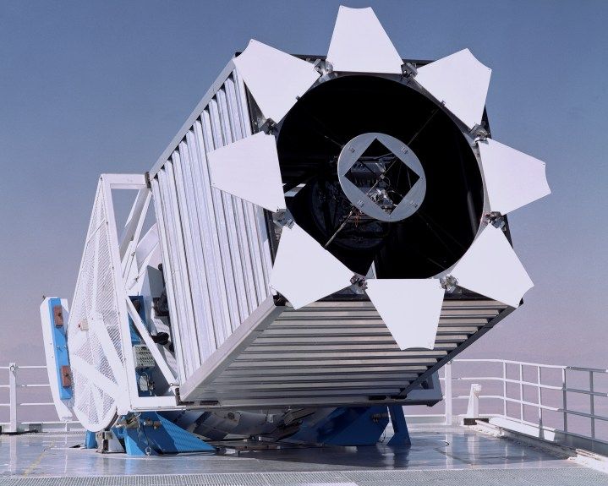
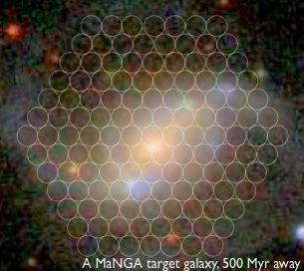
项目分析幻灯片 11
数据来源
SDSS DR15 MaNGA
MaNGA巡天：全称Mapping Nearby Galaxies at APO。包含近邻星系的积分场单元(IFU)最新的光谱观测数据(2017年7月)。它的特点是能看到星系不同位置处的光谱。
Pipe3D数据：Pipe3D是MaNGA巡天的一项数据产品，它是MaNGA原始光谱经过处理后得到的，包含了每个星系空间分辨的星族成分分析和发射线的信息。本文采用的数据都来源于Pipe3D。

Slide 5
项目分析幻灯片 8
IFU和单光谱观测的对比
优势
劣势
只有一条光谱。
金属丰度只能体现中心区域，或者局部光度(谱线流量)加权。
不能对单个星系进行空间分辨上的进一步研究
样本数量多。
天区、红移覆盖范围大。
能找到更多的极端贫金属星系。
单光谱观测
有空间分辨的多条光谱。
可以确认整个星系都是贫金属。
能方便地进行空间分辨上的进一步研究。
样本数量、红移范围等没有一般观测多。
找不到特别多的极端贫金属星系。
IFU观测

Slide 6
项目分析幻灯片 11
理论模型——斯特龙根球
分子云H₂
分子云 H₂
$$R_{S}={\left(\frac{3Q\left(H^{0}\right)}{4πεn^{2}α_{B}\left(H,T_{e}\right)}\right)}^{1/3}$$
H II区
含有H⁺和e⁻
$$U=\frac{Q\left(H^{0}\right)}{4πR^{2}nc}∝{\left[Q\left(H^{0}\right)nε^{2}\right]}^{1/3}$$
紫外光子
电离：H→H⁺+e⁻
金属丰度$\left(Z\right)=12+log\left(O/H\right)=12+\log{\frac{O+O^{+}+O^{2+}+…}{H+H^{+}}}$
中、小质量恒星
R_{S} 斯特龙根半径
同一元素的存在形式和电离参数有关，
电离参数越高，电离场强度也就越强，高价态离子比例则会越高。
在H II区通常的电离参数log U=-3 ~ -1下，
氧元素主要存在形式是O⁺和O²⁺，氢元素主要存在形式是H⁺
电离和复合达到平衡
大质量恒星
斯特龙根球
实际上中间还有一层H I区
这里为了画图简单就省略了

Slide 7
项目分析幻灯片 11
理论模型——金属丰度
金属增丰效果微弱
对于高质量的星系
对于低质量的星系
恒星和AGN导致的外流
金属增丰后的气体
C、N、O等金属元素
超新星遗迹
II型超新星
星际介质
所以年老的、颜色偏红的、大质量的早型星系金属丰度会很高，
而年轻的、颜色偏蓝的、小质量的晚型星系金属丰度则会很低。

Slide 8
项目分析幻灯片 11
[O III]λ4363发射线
金属丰度低的H II区，冷却较慢，电子温度较高。电子温度较高时，会出现[O III]λ4363发射线，根据这个特点可以计算出金属丰度，这个方法叫做电子温度法：
计算[O III]电子温度t₃
计算O²⁺丰度
[O III]λ4363
[O III]λ5007
[O III]λ4959
[O III]λ5007
[O III]λ4959
Hβ
Z_{O}+
Z_{O}2+
12+log(O/H)
估算[O II]电子温度t₂
计算O⁺丰度
t₃
Z₃
[O II]λ3727或[O II]λ7325
Hβ
误差估计：随机抽样法

Slide 9
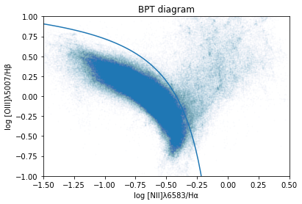
项目分析幻灯片 11
比例选择法
MaNGA IFU
星系本体所占像素点：：SNR(Hα)>0、SNR(Hβ)>0、SNR([O III]λ5007)>0、SNR([O
II]λ3727)>0、SNR([N II]λ6583)>0
有[O III]λ4363发射线的像素点：SNR(Hα)>5、SNR(Hβ)>5、SNR([O III]λ5007)>5、
SNR([O II]λ3727)>5、SNR([N II]λ6583)>3、SNR([O III]λ4363)>3
$$比例=\frac{有[O III]λ4363的像素点数量}{星系本体所占像素点数量}>10\%$$
观测到的星系
实际上上面的分子会偏大，这是因为AGN同样可以发出[O III]λ4363发射线却不能说明低金属丰度。因此需要排除这种影响。这里使用BPT图以及Kauffmann et al. (2003)提出的SF和AGN的分界线来排除。
$$\log{\frac{\left[O III\right]λ5007}{Hβ}}=\left(\frac{0.61}{\log{\frac{\left[N II\right]λ6583}{Hα}}}−0.05\right)+1.3$$
AGN
SFG
另外：使用BPT图进行排除AGN之前还需要进行本征消光改正，这里使用的是常规的巴尔末减量法进行改正。

Slide 10
数据处理流程
本征消光改正
去除分子中的AGN
得到准确的比例后再次筛选
全部MaNGA星系
直接按不去除AGN的比例筛选
少量星系
虚假的结果
(因为有AGN像素点混入了分子，实际上比例不够)
真正的结果
另外：由于红移或者消光等原因，有可能观测不到[O II]λ3727线或者信噪比非常低，这样会漏掉一些星系。因此最后的筛选结果还需要用[O II]λ7325线重新选一遍。
Notes:
SDSS的光谱范围(380nm ~ 920nm)

Slide 11
项目分析幻灯片 11
选择结果
[O II]λ3727线的选择结果
[O II]λ7325线的选择结果
MaNGA 编号 | 赤经(RA) | 赤纬(DEC) | 比例(%)
8140-6104 | 117.7059 | 40.9463 | 20.52
8150-3701 | 147.5890 | 31.4879 | 16.48
8309-3703 | 210.6236 | 54.2710 | 82.51
8312-12701 | 245.8423 | 39.2153 | 15.46
8313-1901 | 240.2871 | 41.8808 | 20.87
8615-1901 | 321.0722 | 1.0284 | 27.29
8618-6101 | 318.9905 | 9.5431 | 66.36
8616-12704 | 263.7552 | 57.0524 | 22.80
MaNGA 编号 | 赤经(RA) | 赤纬(DEC) | 比例(%)
8140-6104 | 117.7059 | 40.9463 | 20.95
8150-3701 | 147.5890 | 31.4879 | 15.85
8309-3703 | 210.6236 | 54.2710 | 80.85
8313-1901 | 240.2871 | 41.8808 | 22.14
8551-1902 | 234.5917 | 48.8019 | 16.63
8615-1901 | 321.0722 | 1.0284 | 24.90
8616-12704 | 263.7552 | 57.0524 | 22.80
8727-3702 | 54.5540 | -5.5404 | 21.92
8942-3703 | 124.3851 | 28.3578 | 14.77
3727线中已经存在
7325线独有
合并之后最后总共得到了11个星系

Slide 12
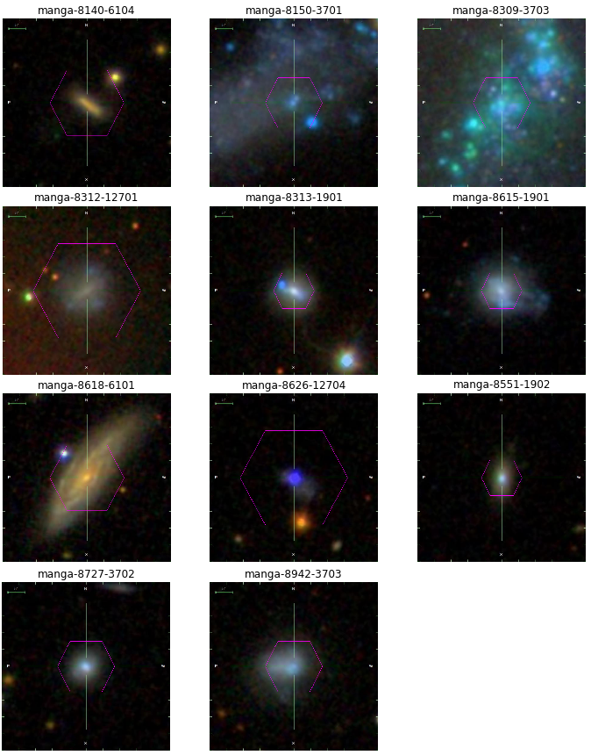
项目分析幻灯片 11
筛选结果的图像和属性
MaNGA编号 | 其他名称 | 红移(z) | 总恒星质量
8140-6104 | / | 0.414 | 9.5979
8150-3701 | UGC 05272 | 0.001711* | 7.27835*
8309-3703 | NGC 5447 | 0.00051* | 7.31682*
8312-12701 | / | 0.0294 | 10.353
8313-1901 | / | 0.0243 | 8.9991
8615-1901 | KAZ 519 | 0.0197 | 8.7575
8618-6101 | CGCG 401-012 | 0.0293 | 10.2904
8626-12704 | SHOC 579 | 0.0472 | 8.6289
8551-1902 | / | 0.0214 | 8.7919
8727-3702 | SBS 0335-057A | 0.0221 | 8.5313
8942-3703 | / | 0.0199 | 8.7901
另外，在对8309-3703的查询过程中发现，它实际上并不是一个真正的星系，而是M 101(风车星系)中的一个H II 区，因此这里也把这个“星系”排除掉。最后我们的样本就只剩下8150-3701、8615-1901、8626-12704、8551-1902、8727-3702和8942-3703这6个星系。
Notes:
查询NSA和NED数据库以获得这些星系的其他信息，其中恒星质量是以太阳质量为单位的10 为底的对数。
注*：NSA 数据没有包含8150-3701 和8309-3703 的信息，因此这两个星系的红移来自NED，恒星质量来自Pipe3D。
列出恒星质量以后，可以看到部分的质量都在10⁷M⊙~10⁹M⊙ 之间，符合极端贫大金属星系的特性。这里把质量较大8140-6104、8312-12701、8313-1901和8618-6101 去除，它们不太可能是要找的极端贫金属星系。

Slide 13
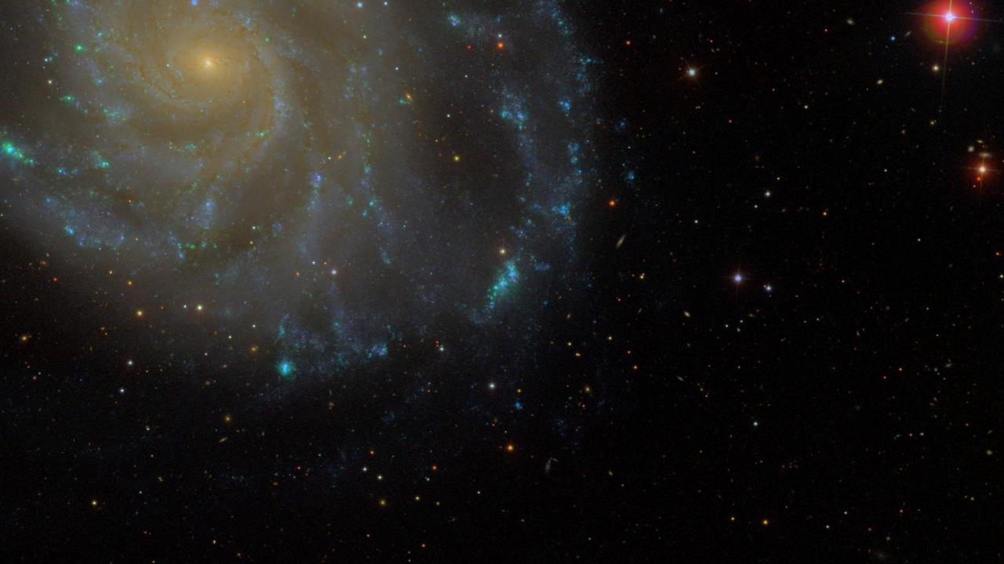
M 101
NGC 5447 (8309-3703)

Slide 14
项目分析幻灯片 11
筛选结果的金属丰度
MaNGA编号 | 最低金属丰度 | 平均金属丰度
8150-3701 | 7.471±0.195 | 7.88
8615-1901 | 7.612±0.329 | 8.15
8626-12704 | 7.601±0.235 | 7.99
8551-1902* | 7.585±0.142 | 8.40
8727-3702* | 7.409±0.057 | 8.27
8942-3703* | 7.581±0.145 | 8.06
其中金属丰度的误差估计的正态分布取样次数为每条谱线1000 次。金属丰度的标度为12+log(O/H)。
注*：这三个星系是用[O II]λ7325线选择出的，因此这里的O⁺丰度是用[O II]λ7325线计算的。
可以看出，筛选出的结果都具有相当低的金属丰度，都具有极端贫金属的区域。其中8150-3701 (UGC 05272)和8626-12704(SHOC 579)的金属丰度最低，属于贫金属区域在空间上广泛分布的整体极端贫金属星系。

Slide 15
项目分析幻灯片 11
金属丰度与Hα、D4000
Hα
D4000
金属丰度
8626-12704、8551-1902、8727-3702 和8942-3703 四个星系Hα 发射主要集中在中心，说明这些星系中心区域有剧烈的恒星形成，而且中心区域的D4000 比外围的D4000 要低，发射出[O III]λ4363 线的贫金属区域也都集中在中心，并且存在中心到外围金属丰度升高的梯度，说明中心区域的星族更加年轻，这些星系很有可能是按照先外围，后中心的形成顺序形成的。

Slide 16
项目分析幻灯片 11
金属丰度与Hα、D4000
8150-3701和8615-1901这两个星系Hα 集中区、D4000最低点、贫金属区域则和另外4 个不同，不对称地集中分布在星系的外围(8150-3701在右下角，8615-1901在下面)，说明这些星系很有可能正在进行并合，或者吸积星系际介质(IGM) 的气体。

Slide 17
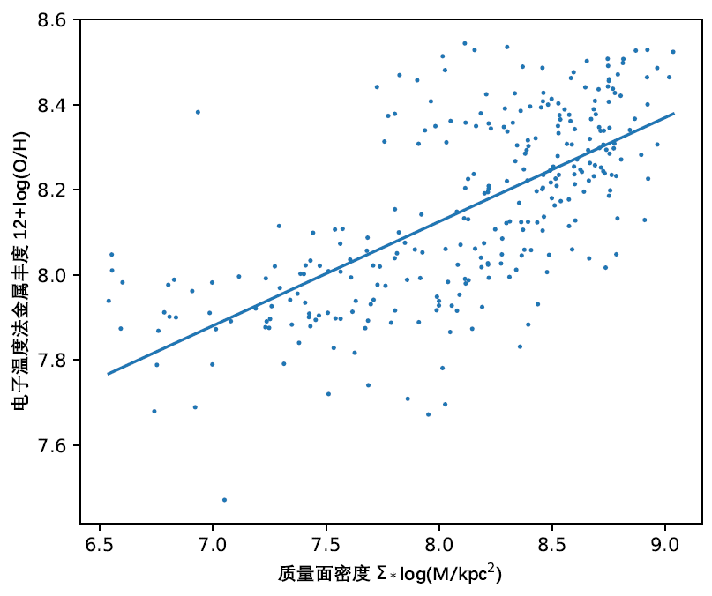
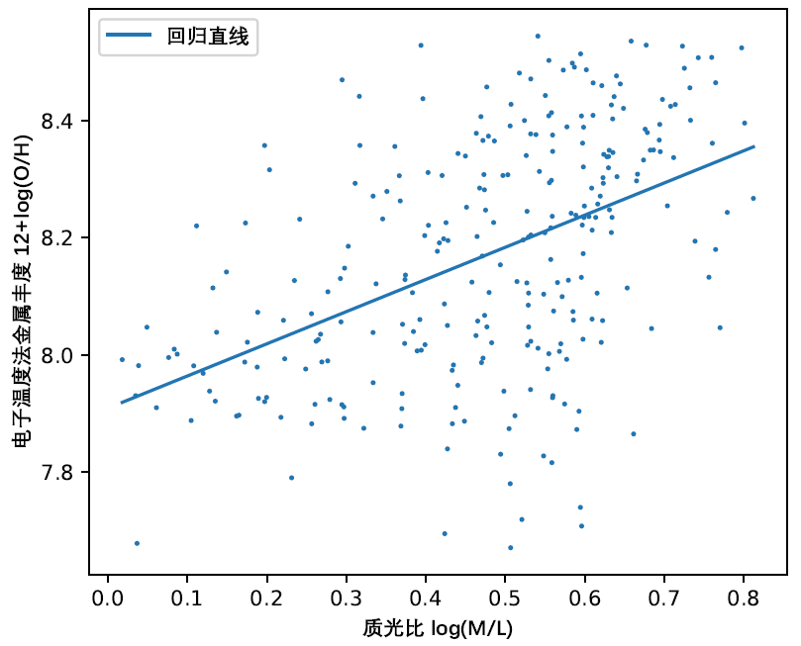
项目分析幻灯片 11
金属丰度与其他物理量的关系
质量面密度和金属丰度
质光比和金属丰度
12+log(O/H) = 0.2447 Σ* + 6.167
相关系数为0.67
12+log(O/H) = 0.5488 log(M/L)+7.909
相关系数为0.48
每个像素点的面积采用光度距离从角面积换算而来
光度距离由红移得到，宇宙学参数与Gao (2018b)一致
注：M单位都是太阳质量

Slide 18
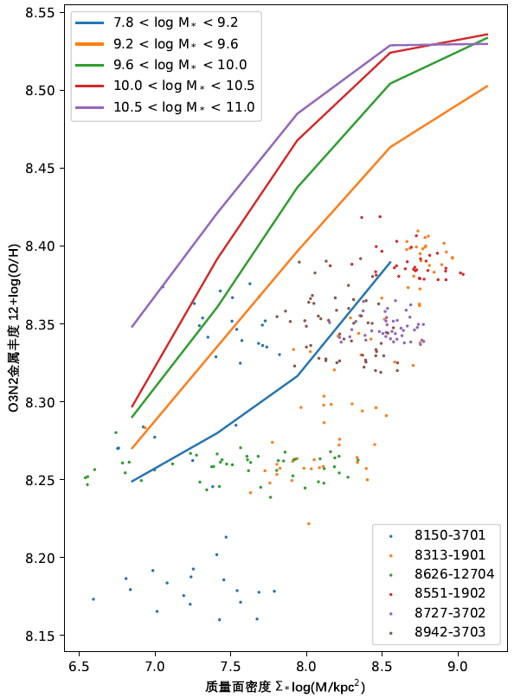
项目分析幻灯片 11
金属丰度与质量面密度关系
随着星系总质量的演化
同时Σ* − Z关系和星系总恒星质量(M*)也存在一定演化关系，这里为了和Gao et al. (2018b)这篇文章的结果进行比较以扩展到更低的金属丰度，使用O3N2方法重新计算了一遍之前6个星系的金属丰度。(N2方法到8.6以下就不适合使用了)
5条直线是Gao et al. (2018b)的按质量分割的结果。这里把5条直线向右平移了0.54 dex，这是因为这篇文章计算质量面密度采用的初始质量函数(IMF)和Pipe3D 不同导致的偏移。
不同颜色的点表示不同星系的像素点.
6个星系样本的平均恒星质量log(M*)为8.6，位于是Gao et al. (2018b) 的7.8~9.2 的(平均8.91) 的下面，说明在极端贫金属的条件下，到Σ∗ − Z 关系随着总恒星质量(M∗) 的演化关系仍然继续成立。

Slide 19
项目分析幻灯片 11
总结和展望
总结：
利用IFU数据使用比例选择法找到了6个整体都贫金属的贫金属星系，其中有2个是极端贫金属星系——8150-3701(UGC 05272)和8626-12704(SHOC 579)。
研究了这些星系金属丰度与其它物理量之间的联系(如D4000、质量面密度等)。
把质量面密度—金属丰度关系随着星系总质量的演化推广到了更低的金属丰度和总质量上。
展望：
目前IFU巡天观测的样本还是太少，找到的极端贫金属星系不多，需要更多的观测结果。
发现了几个发射[O III]λ4363线区域占比较大(8140-6104、8312-12701和8615-1901等)的高质量星系，目前还不清楚原因，需要进一步研究。

Slide 20
谢谢

